Slide 1
WARFRAME CODEX
Mobilní aplikace pro android

Slide 2
ANDROID STUDIO
Co to je?
Výhody
Nevýhody
Visual Studio

Slide 3
JSON SOUBORY
Co to je?
Jak jsem je použil.
Proč tenhle typ?

Slide 4
VYŘEŠENÁ PROBLEMATIKA
Povolení Internetu
Parsování JSON souborů
Indexování
Přeposílání dat

Slide 5
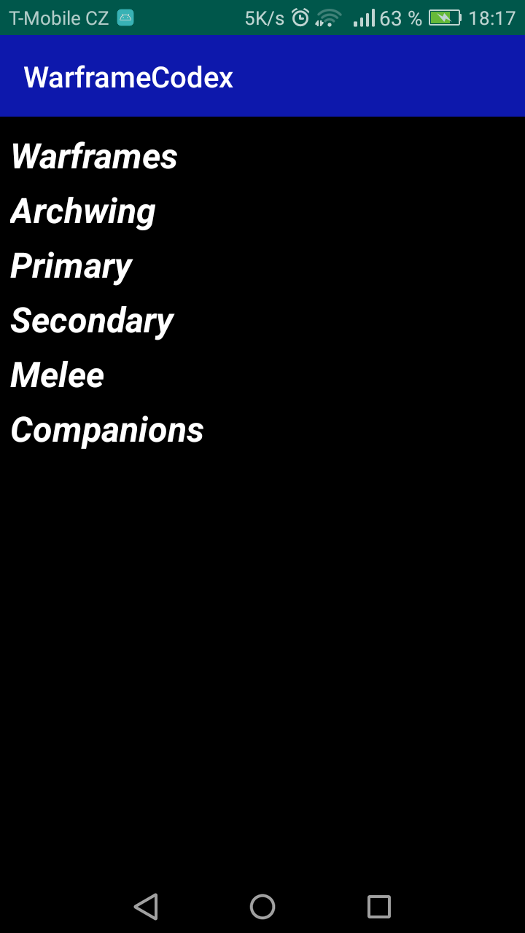
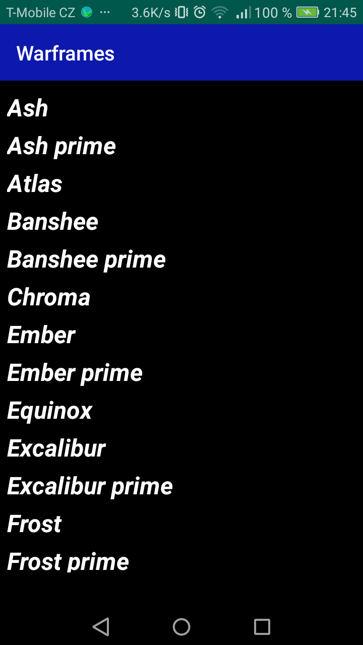
VÝSLEDEK

Slide 6
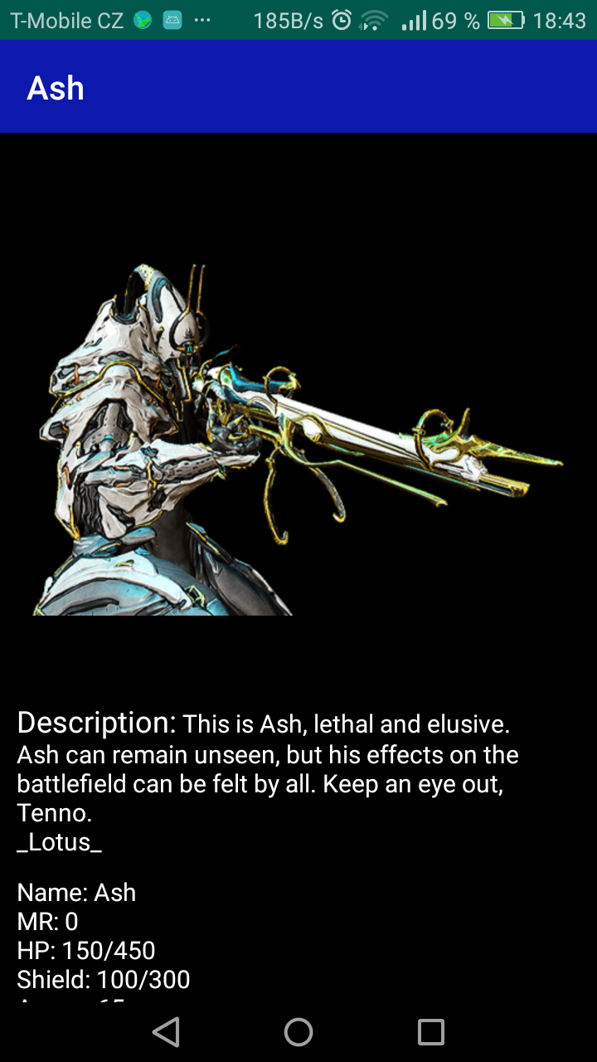
VÝSLEDEK

Slide 7
MOŽNÁ VYLEPŠENÍ
Zprostředkování pomocí služby Google Play Store
Přihlašovací systém

